Slide 1
Užití elektrických strojů ve výuce odborných předmětů
Projekt IRP 2016
2016

Slide 2
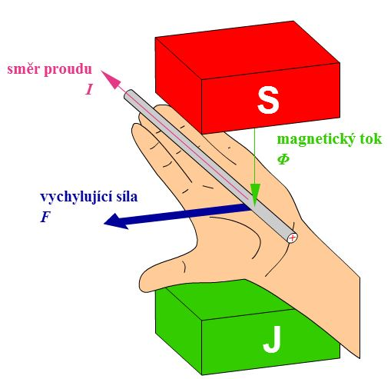
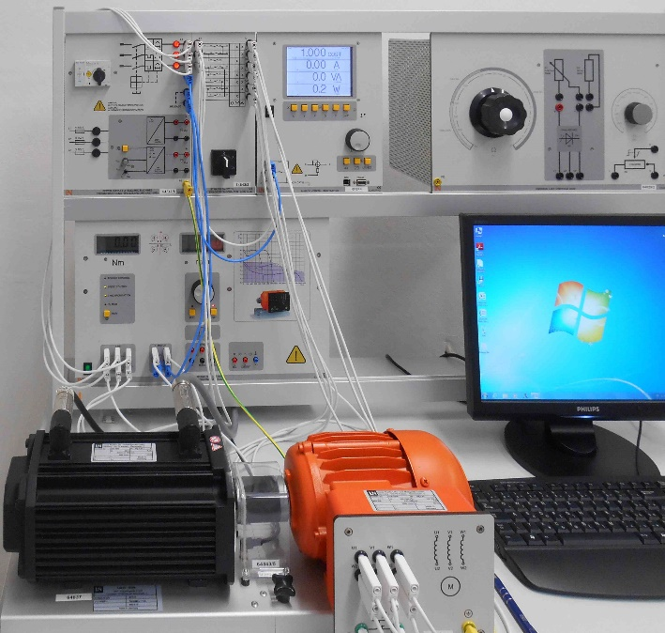
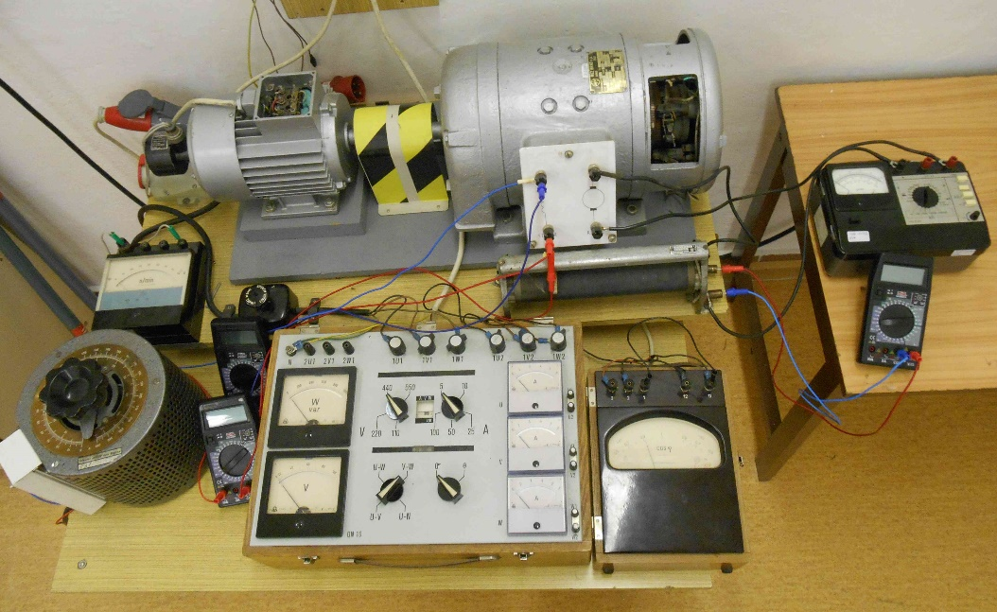
Trojfázové asynchronní motory s kotvou na krátko
Elektrické stroje a přístroje
Elektrická měření
Odborný výcvik

Slide 3



Trojfázové asynchronní motory s kotvou na krátko
Elektrické stroje a přístroje

Slide 4
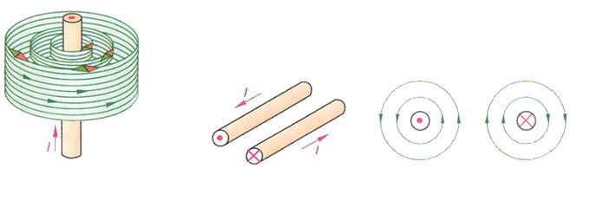

Trojfázové asynchronní motory s kotvou na krátko
Vznik magnetického pole kolem vodiče
Magnetické pole
Vzniká kolem vodiče, kterým protéká elektrický proud
Zobrazujeme pomocí magnetických indukčních čar
Má tvar soustředných válců
Intenzita klesá se vzdáleností od vodiče

Slide 5
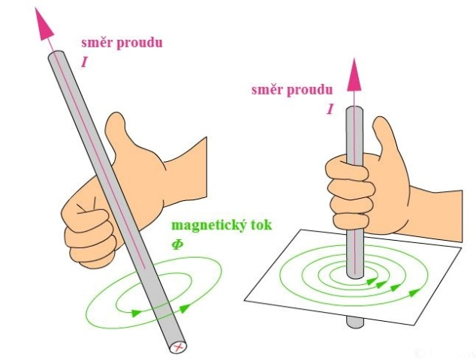
Trojfázové asynchronní motory s kotvou na krátko
Ampérovo pravidlo pravé ruky
Uchopíme vodič do pravé ruky tak, aby palec ukazoval směr proudu ve vodiči
Prsty ukazují směr magnetických indukčních čar (magnetického toku Φ)

Slide 6
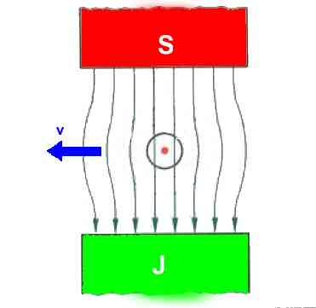
Trojfázové asynchronní motory s kotvou na krátko
Elektromagnetická indukce
Indukované napětí vzniká při změně magnetického pole v okolí vodiče a v uzavřeném obvodu prochází indukovaný proud
Indukované napětí závisí na velikosti změny magnetického pole i na rychlosti jeho změny

Slide 7
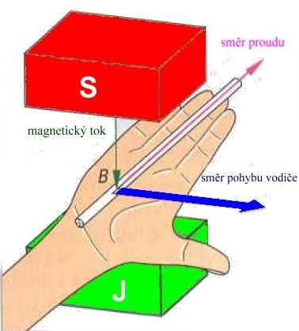
Trojfázové asynchronní motory s kotvou na krátko
Flemingovo pravidlo pravé ruky
Položíme pravou ruku dlani k vodiči tak, aby indukční čáry vstupovaly do dlaně a odvracený palec ukazoval směr rychlosti pohybu vodiče
Dohodnutý směr proudu ve vodiči je od hřbetu k napjatým prstům

Slide 8
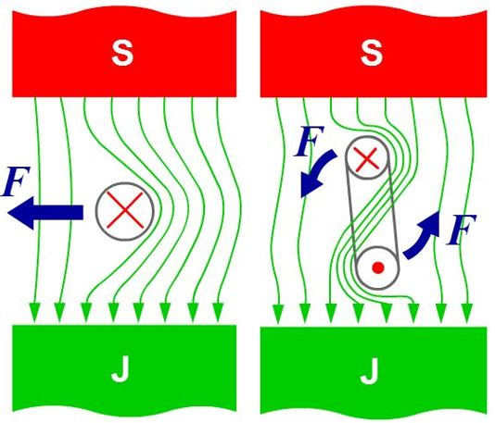
Trojfázové asynchronní motory s kotvou na krátko
Silové působení magnetického pole na vodič
Je-li vodič v magnetickém poli a vodičem protéká proud, působí na něj síla, která ho z magnetického pole vytlačuje.

Slide 9
Trojfázové asynchronní motory s kotvou na krátko
Flemingovo pravidlo levé ruky (motorové pravidlo)
Vložíme levou ruku do magnetického pole tak, aby indukční čáry vstupovaly od severního pólu kolmo do dlaně a natažené prsty ukazovaly směr proudu ve vodiči
Vztyčený palec ukazuje směr síly F, kterou působí magnetické pole na vodič

Slide 10
Trojfázové asynchronní motory s kotvou na krátko
Asynchronní motory
Nejpoužívanější elektrický točivý stroj
Má jednoduchou konstrukci
Je spolehlivý, nenáročný na údržbu a levný
Rotor má jiné otáčky než točivé magnetické pole vytvořené vinutím uloženým ve statoru
Nazývají se indukčními, protože pracují na principu elektromagnetické indukce

Slide 11
Trojfázové asynchronní motory s kotvou na krátko
Konstrukce asynchronního motoru
Tvořen jednoduchou konstrukcí
Skládá se se dvou hlavních částí
  Stator - statická, nepohyblivá část
  Rotor - rotující, pohyblivá část

Slide 12
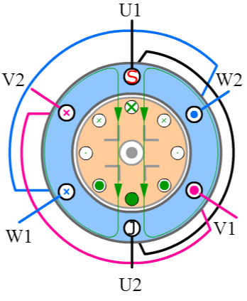
Trojfázové asynchronní motory s kotvou na krátko
  Princip asynchronního motoru
Připojíme-li trojfázové vinutí, které je uloženo v drážkách magnetického obvodu statoru na trojfázové napětí, začne vodiči vinutí procházet trojfázový proud, který vytvoří točivé magnetické pole.

Slide 13
Trojfázové asynchronní motory s kotvou na krátko
  Princip asynchronního motoru
Toto točivé magnetické pole statoru protíná vodiče v drážkách magnetického obvodu rotoru a indukuje v nich napětí. Vinutím rotoru začne procházet proud, a působením magnetického pole statoru na vodiče rotoru, kterými protéká proud, jsou jednotlivé vodiče z magnetického pole vytlačovány a rotor se roztočí stejným směrem, jakým se točí točivé magnetické pole statoru.

Slide 14
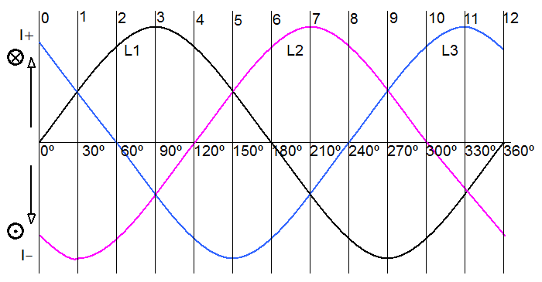
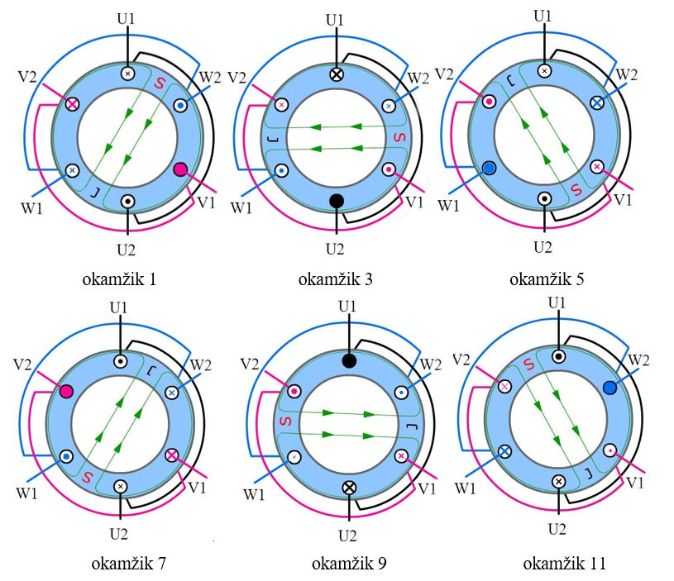
Trojfázové asynchronní motory s kotvou na krátko
Vznik točivého magnetického pole
Průběh trojfázového proudu
Na obrázku je znázorněn průběh jedné periody. Součet proudu
v každém okamžiku je nula.
Animace: http://www.emotor.cz/vznik-tociveho-magnetickeho-pole.htm

Slide 15
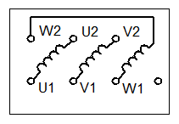
Trojfázové asynchronní motory s kotvou na krátko
Připojení vývodů vinutí na svorkovnici
Začátky cívek vinutí se zapojují na svorky U1, V1, W1
Konce jsou zapojeny na svorky U2, V2, W2 podle obrázku
Může dojít k záměně, ale jeden druh vývodu musí být buď nahoře, nebo dole, nesmí se střídat

Slide 16
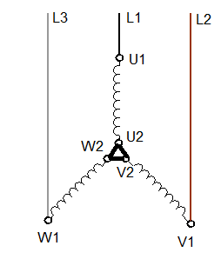
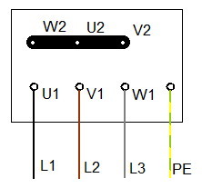
Trojfázové asynchronní motory s kotvou na krátko
Zapojení vinutí do hvězdy
Používá se při připojení na vyšší napětí uvedené na štítku motoru
Napětí je přivedeno na svorky U1, V1, W1, svorky U2, V2, W2, jsou propojeny do uzlu

Slide 17
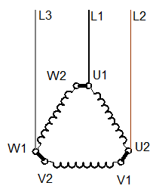
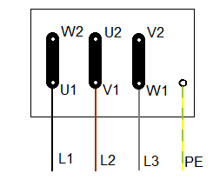
Trojfázové asynchronní motory s kotvou na krátko
Zapojení vinutí do trojúhelníku
Používá se při připojení na nižší napětí uvedené na štítku motoru
Napětí je přivedeno na svorky U1, V1, W1, svorky U1-W2, V1-U2, W1-V2, jsou spojené

Slide 18
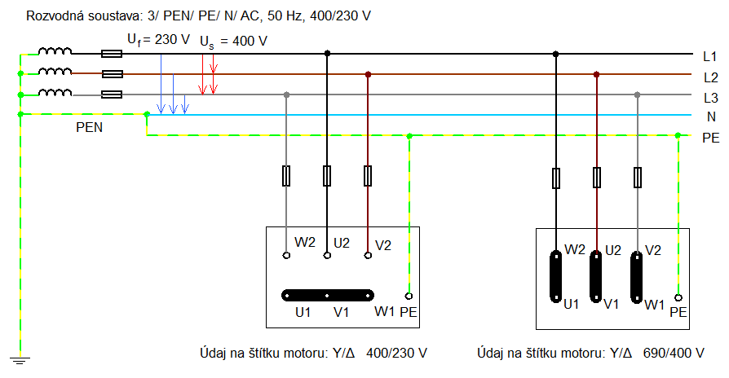
Trojfázové asynchronní motory s kotvou na krátko
Připojení asynchronních třífázových motorů na síť

Slide 19
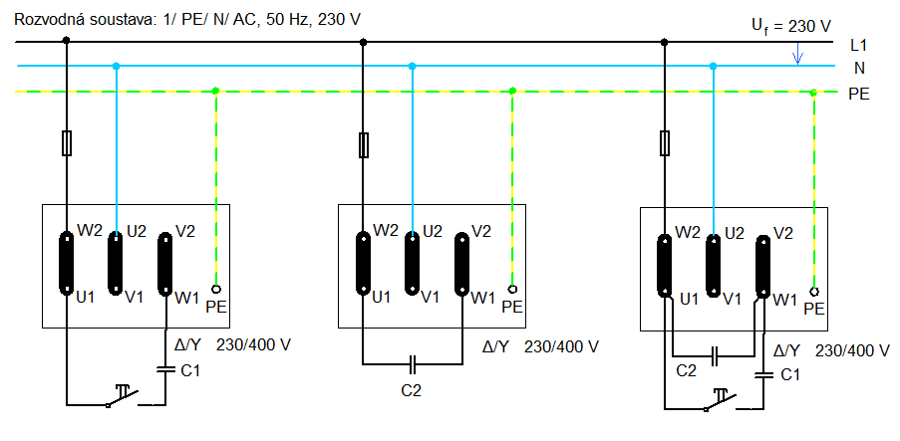
Trojfázové asynchronní motory s kotvou na krátko
Připojení trojfázového motoru na jednofázovou síť.

Slide 20
Trojfázové asynchronní motory s kotvou na krátko
  Směr otáčení motoru
Určí se při pohledu na hřídel
Pokud se motor otáčí ve směru hodinových ručiček, jedná se o směr otáčení doprava
Pokud se motor otáčí proti směru hodinových ručiček, jedná se o směr otáčení doleva

Slide 21
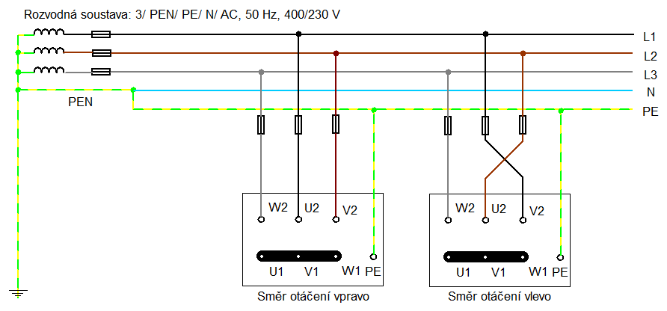
Trojfázové asynchronní motory s kotvou na krátko
Změna směru otáčení
Změna směru otáčení trojfázových asynchronních motorů se provádí záměnou dvou libovolných fází
Tím se změní směr otáčení točivého magnetického pole a také rotoru motoru

Slide 22
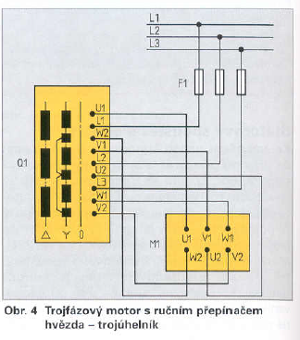
Trojfázové asynchronní motory s kotvou na krátko
Spouštění asynchronních motorů přepínačem hvězda - trojúhelník
  Trojfázové vinutí statoru zapojí nejdříve do hvězdy
  Po rozběhu asi na 85 % otáček se přepojí do trojúhelníku
  Proudový náraz při zapnutí se sníží
  Záběrový moment sníží asi na jednu třetinu

Slide 23
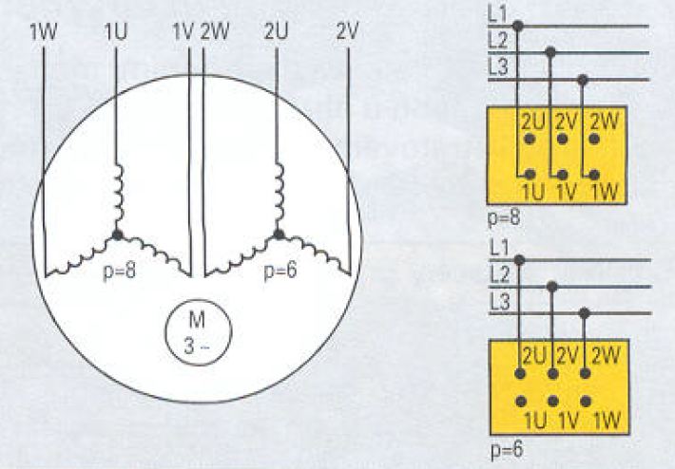
Trojfázové asynchronní motory s kotvou na krátko
Řízení otáček u motoru s oddělenými statorovými vinutími
Motor má dvě oddělená statorová vinutí s rozdílnými počty pólu
Umožňují dvoje otáčky, mohou být v libovolném celočíselném poměru
Na svorkovnici jsou zpravidla vyvedeny jen začátky vinutí
Tyto motory mají zvýšené náklady na vinutí

Slide 24
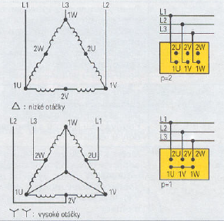
Trojfázové asynchronní motory s kotvou na krátko
Motor s dělenými vinutími statoru Dahlanderovo zapojení
Při děleném vinutí je vinutí statoru rozděleno odbočkou na dvě části
Přepínáním skupin cívek ze sériového na paralelní zapojení
Původní počet pólů je snížen na polovinu a tím se zdvojnásobí otáčky točivého pole statoru

Slide 25
Trojfázové asynchronní motory s kotvou na krátko
Elektrická měření

Slide 26
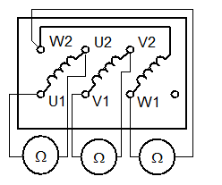
Trojfázové asynchronní motory s kotvou na krátko
Měření odporu vinutí statoru motoru
Před měřením odporu vinutí musí být všechny napájecí kabely odpojeny
Měří se odpor jednotlivých vinuti to je mezi svorkami U1 – U2, V1 – V2 a W1 – W2
Naměřený odpor musí odpovídat odporu uvedeném v dokumentaci motoru
Obecně musí mít všechna vinutí stejnou hodnotu odporu

Slide 27
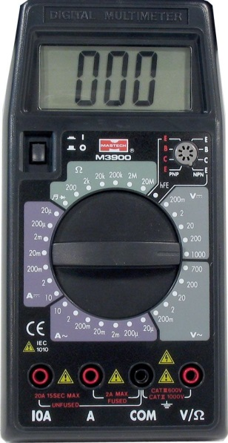
Trojfázové asynchronní motory s kotvou na krátko
Měření odporu vinutí statoru motoru
Odpor vinutí lze měřit přímou metodou pomocí měřících přístrojů na měření odporů, nebo univerzálních měřících přístrojů.
Například digitální multimetr M3900.

Slide 28
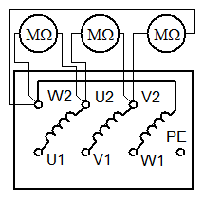
Trojfázové asynchronní motory s kotvou na krátko
Měření izolačního odporu mezi vinutími
Izolační odpor mezi vinutími u nových a opravených motorů musí být alespoň 10 MΩ, u ostatních 500 Ω na volt při teplotě 25 °C
Pokud je jmenovité napětí 400 V musí být izolační odpor minimálně 200 kΩ

Slide 29
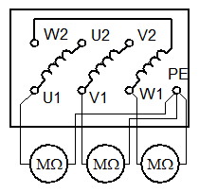
Trojfázové asynchronní motory s kotvou na krátko
Měření izolačního odporu mezi vinutími a kostrou
Izolační odpor mezi vinutími u nových a opravených motorů musí být alespoň 10 MΩ, u ostatních
500 Ω na volt při teplotě 25 °C
Pokud je jmenovité napětí 230 V musí být izolační odpor minimálně 115 kΩ

Slide 30
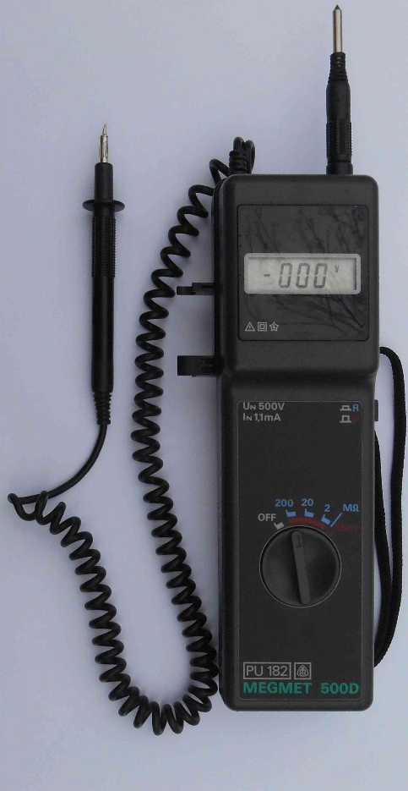
Trojfázové asynchronní motory s kotvou na krátko
Měřicím přístroj PU 182 – Megmet 500 D
Slouží k měření napětí do 550 V střídavých i stejnosměrných a měření izolačních odporů při napětí 500 V stejnosměrných do hodnoty 200 MΩ
Rozsahy pro měření izolačních odporů jsou 2 MΩ, 20 MΩ a 200 MΩ

Slide 31
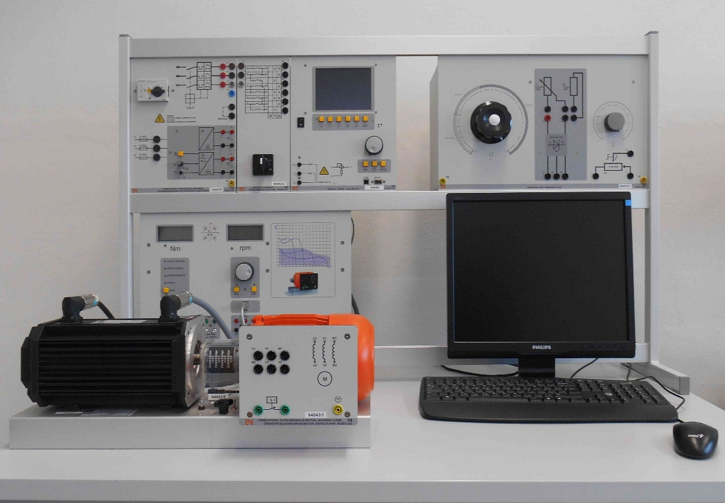
Trojfázové asynchronní motory s kotvou na krátko
  Měření motorů pomocí soupravy Lucas Nülle
Zdrojová část
Řídící jednotka
Zdrojová část
Analogový - digitální multimetr
Servomotor- zátěžový stroj
Motor trojfázový asynchronní
Přepínač hvězda trojúhelník

Slide 32
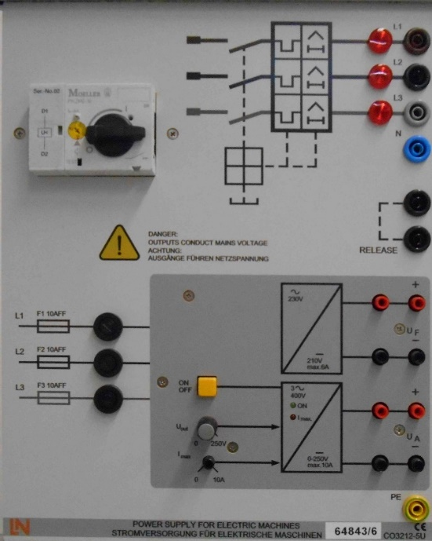
Trojfázové asynchronní motory s kotvou na krátko
Zdrojová část
Trojfázový spouštěč se zkratovou a nadproudovou spouští 10 A
Stejnosměrná část zdroje je jištěná pojistkami 10 A
Bezpečnostní vypínač vypnutí při přehřátí motoru

Slide 33
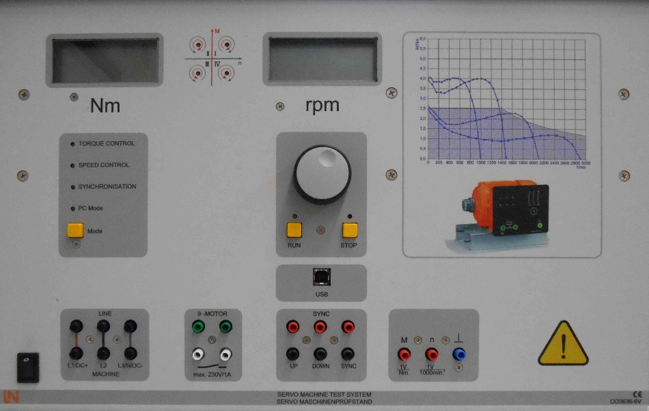
Trojfázové asynchronní motory s kotvou na krátko
Řídící jednotka
Pohon a brzdění v 4 kvadrantech
Dynamický a statický provoz
USB rozhraní
Možnost nastavení otáček a točivého momentu
Tepelná ochrana proti přetížení testovaného stroje
Bezpečnostní vypínač při provozu bez krytu hřídele

Slide 34
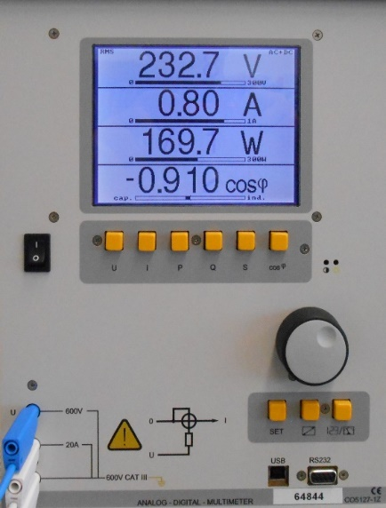
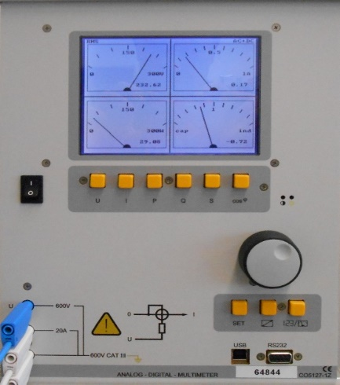
Trojfázové asynchronní motory s kotvou na krátko
Analogový - digitální multimetr
Obsahuje čtyři měřicí přístroje
Umožňuje měření proudu, napětí, výkonu a fázového posunu jedním přístrojem
Grafický displej umožňuje znázornění v digitálním i analogovém režimu

Slide 35
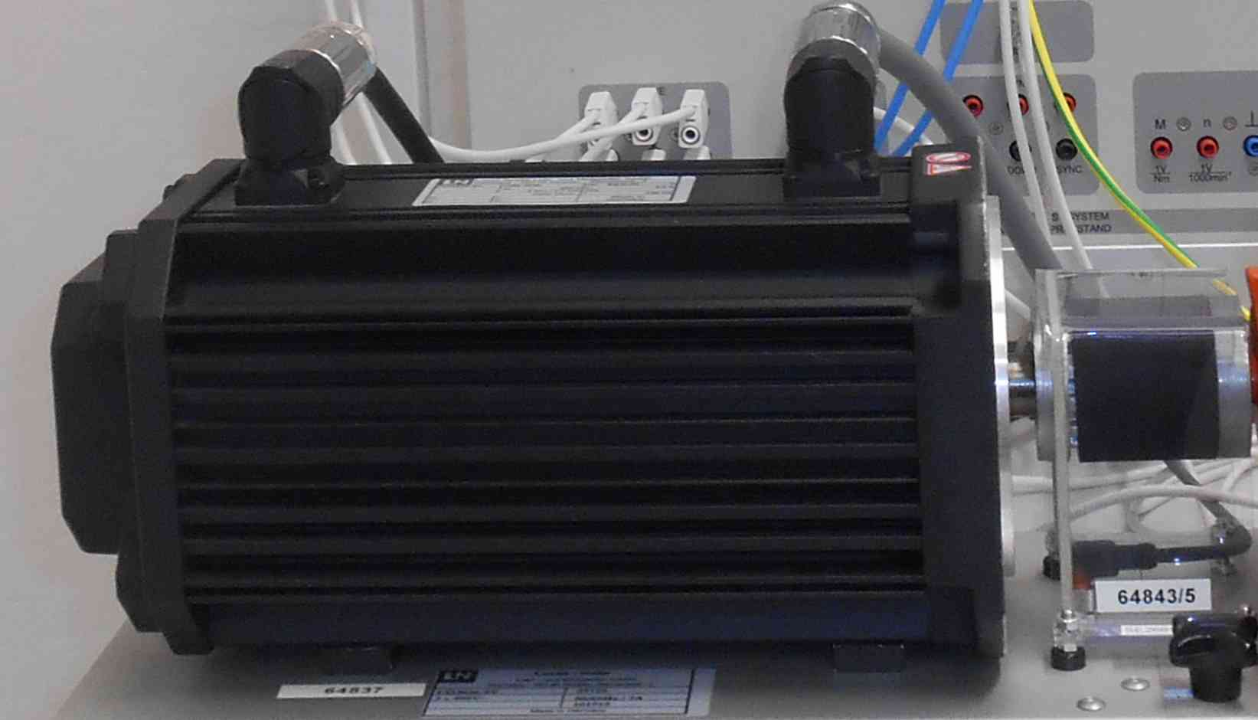
Trojfázové asynchronní motory s kotvou na krátko
Servomotor- zátěžový stroj
Servomotor s vlastním chlazením
Zjišťování otáček a polohy rotoru
Vestavěná tepelná ochrana snímačem teploty
Systém nepotřebuje kalibraci
Připojovací kabely jsou zabezpečeny proti přepólování
Vysoká rezerva

Slide 36
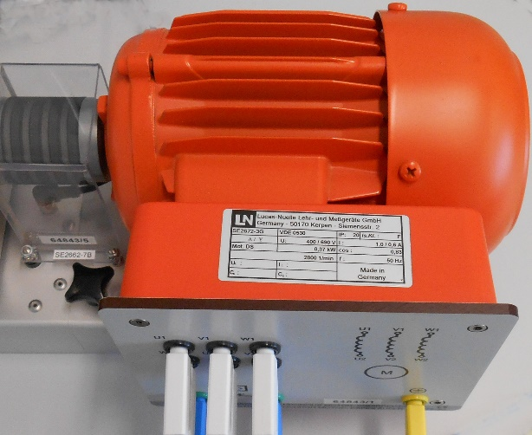
Trojfázové asynchronní motory s kotvou na krátko
Motor trojfázový asynchronní s kotvou na krátko
Lucas – Nuelle
SE 2672-36 VDE 530
∆/Y U: 400/690 V I: 1/0,6 A
0,37 kW cosφ 0,83
2800 ot/min

Slide 37
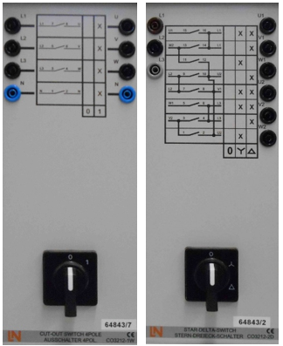
Trojfázové asynchronní motory s kotvou na krátko
Vypínač a přepínač hvězda trojúhelník
Vypínač slouží k přímému připojení motoru k síti
Na svorkovnici motoru musí byt svorky zapojeny do hvězdy nebo do trojúhelníku
Přepínač umožňuje přepínání zapojení motoru nejprve do hvězdy a následně do trojúhelníku

Slide 38
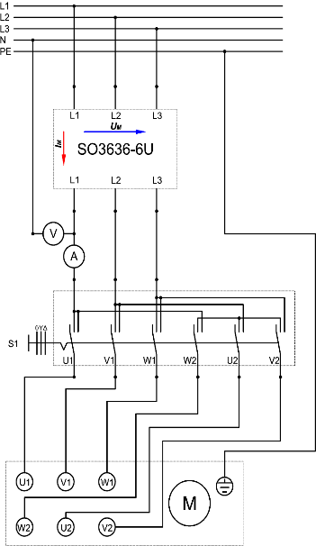
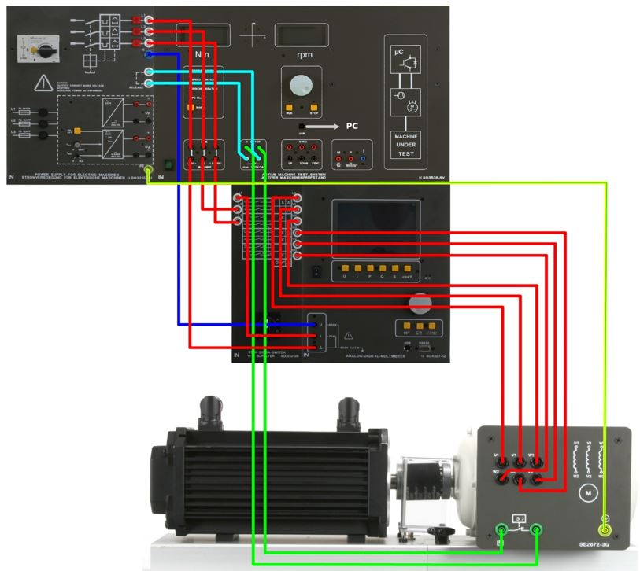
Trojfázové asynchronní motory s kotvou na krátko
  Schéma zapojení soupravy s přepínačem Y/D

Slide 39
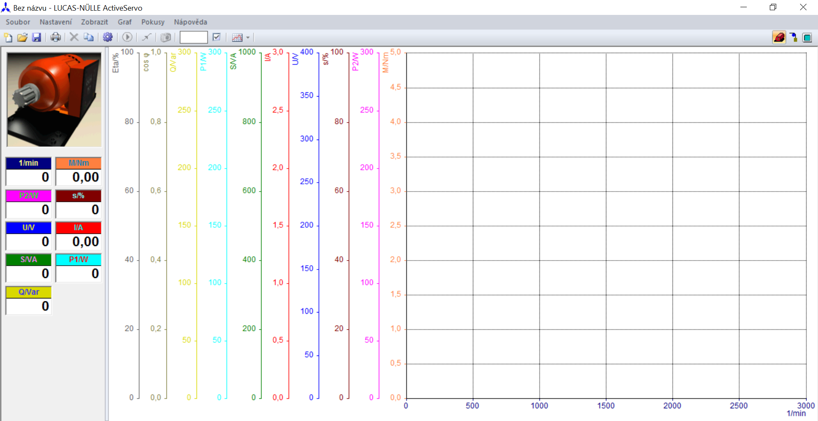
Trojfázové asynchronní motory s kotvou na krátko
Úvodní obrazovka pro měření charakteristik motoru
Veličiny, které lze měřit
Veličina | Označení | Jednotka
Otáčky | n | (min⁻¹)
Krouticí moment | M | (Nm)
Mechanický výkon | P2 | (W)
Skluz | s | (%)
Napětí | U | (V)
Proud | I | (A)
Zdánlivý výkon | S | (VA)
Činný výkon | P | (W)
Jalový výkon | Q | (VAr)
Účiník | cosϕ | (-)
Účinnost | Eta η | (%)

Slide 40
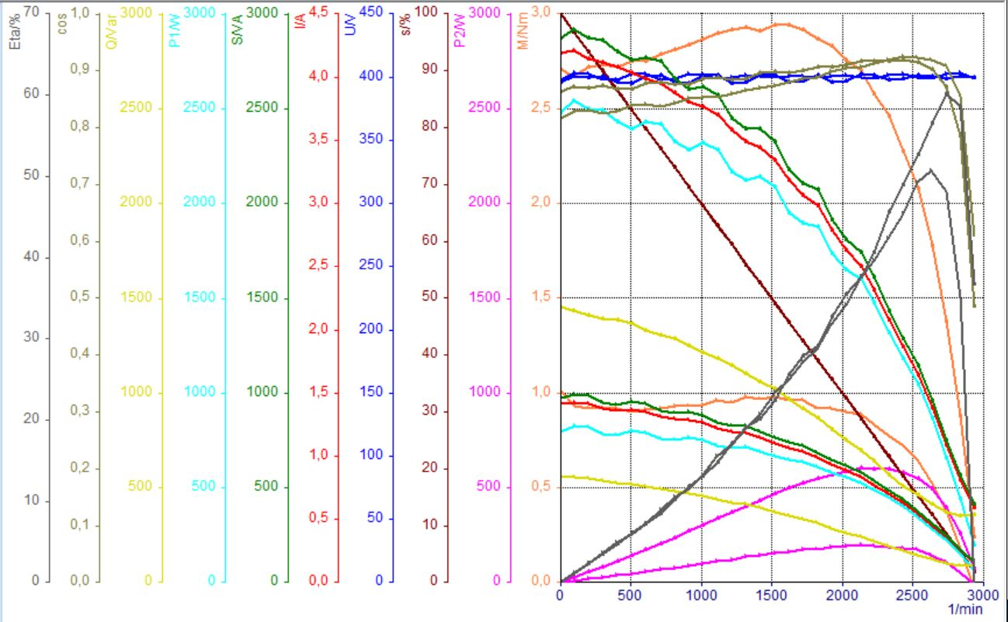
Trojfázové asynchronní motory s kotvou na krátko
Všechny naměřené průběhy motoru
Zobrazení všech naměřených veličin
Lze vybrat jen potřebné průběhy

Slide 41
Trojfázové asynchronní motory s kotvou na krátko
Odborný výcvik

Slide 42
Trojfázové asynchronní motory s kotvou na krátko
Měření odporu vinutí statoru motoru
Před měřením odporu vinutí musí být všechny napájecí kabely odpojeny
Měří se odpor jednotlivých vinuti to je mezi svorkami U1 – U2, V1 – V2 a W1 – W2 Naměřený odpor musí odpovídat odporu uvedeném v dokumentaci motoru
Obecně musí mít všechna vinutí stejnou hodnotu odporu

Slide 43
Trojfázové asynchronní motory s kotvou na krátko
Měření odporu vinutí statoru motoru
Odpor vinutí lze měřit přímou metodou pomocí měřících přístrojů na měření odporů, nebo univerzálních měřících přístrojů
Například digitální multimetr M3900

Slide 44
Trojfázové asynchronní motory s kotvou na krátko
Měření izolačního odporu mezi vinutími a kostrou
Izolační odpor mezi vinutími u nových a opravených motorů musí být alespoň 10 MΩ, u ostatních 500 Ω na volt při teplotě 25 °C
Pokud je jmenovité napětí 230 V musí být izolační odpor minimálně 115 kΩ

Slide 45
Trojfázové asynchronní motory s kotvou na krátko
Měření izolačního odporu mezi vinutími
Izolační odpor mezi vinutími u nových a opravených motorů musí být alespoň 10 MΩ, u ostatních 500 Ω na volt při teplotě 25 °C
Pokud je jmenovité napětí 400 V musí být izolační odpor minimálně 200 kΩ

Slide 46
Trojfázové asynchronní motory s kotvou na krátko
Měřicím přístroj PU 182 – Megmet 500 D
Slouží k měření napětí do 550 V střídavých i stejnosměrných a měření izolačních odporů při napětí 500V stejnosměrných do hodnoty 200 MΩ
Rozsahy pro měření izolačních odporů jsou 2 MΩ, 20 MΩ a 200 MΩ

Slide 47
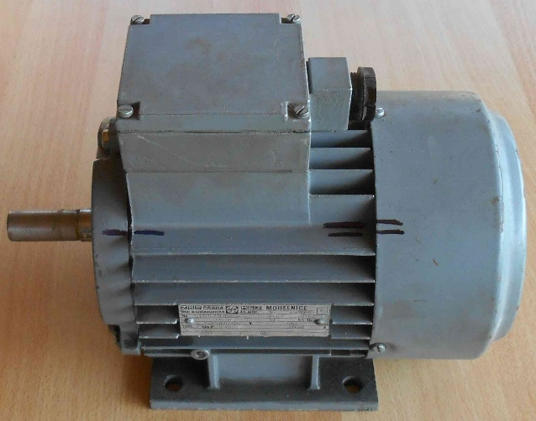
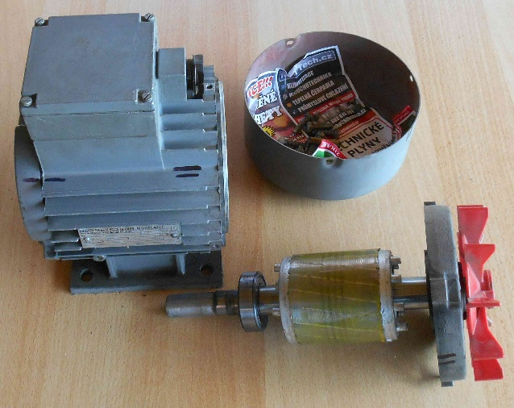
Trojfázové asynchronní motory s kotvou na krátko
Demontáž motoru
Motor kompletní
Vyjmutý rotor ze statoru

Slide 48
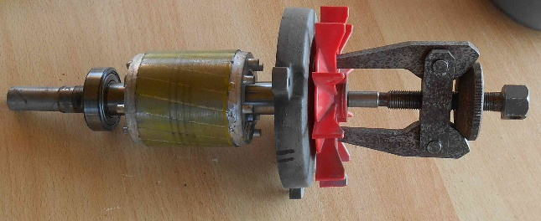
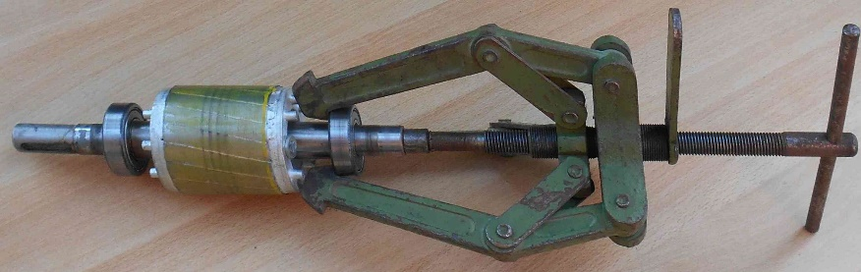
Trojfázové asynchronní motory s kotvou na krátko
Demontáž motoru
Demontáž ventilátoru stahovákem
Demontáž ložiska trojramenným stahovákem

Slide 49
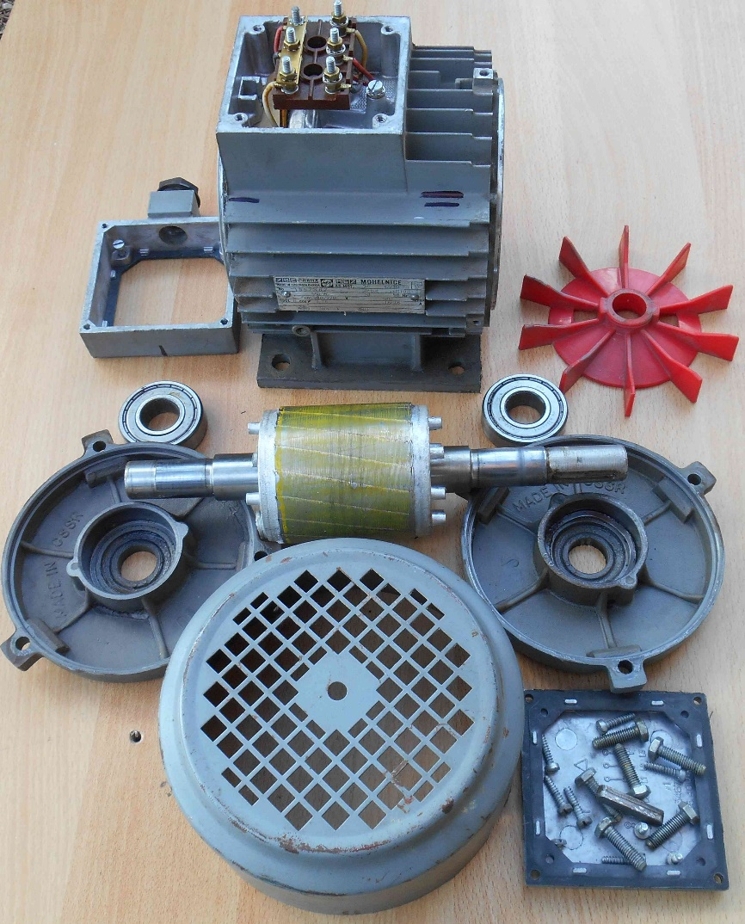
Trojfázové asynchronní motory s kotvou na krátko
Demontáž motoru
Motor rozložený na jednotlivé díly

Slide 50
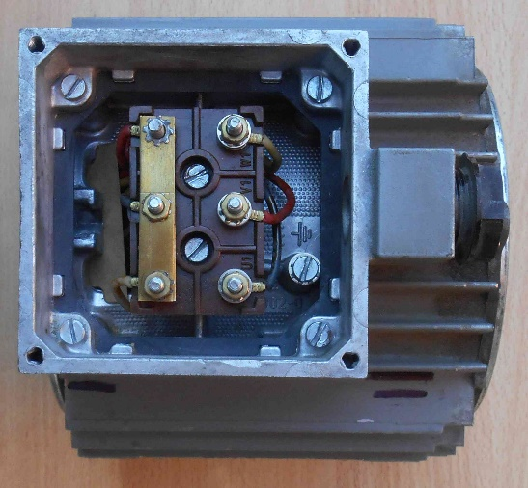
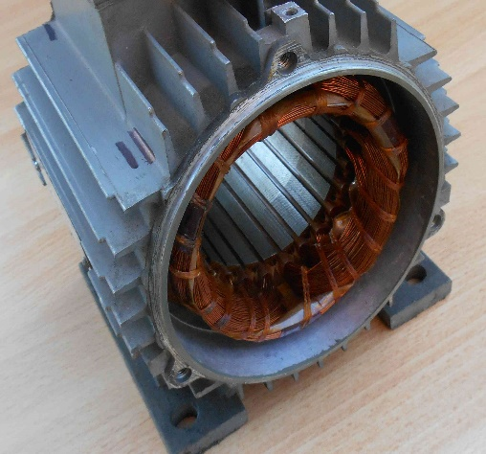
Trojfázové asynchronní motory s kotvou na krátko
Demontáž motoru
Svorkovnice motoru zapojená do hvězdy
Vinutí statoru

Slide 51
Trojfázové asynchronní motory s kotvou na krátko
Závady elektromotorů
Poškození rotoru o statorový paket a poškození hřídele při zničení ložisek

Slide 52
Trojfázové asynchronní motory s kotvou na krátko
Závady elektromotorů
Zkrat na kostru způsobený poškozením napájecích kabelů

Slide 53
Trojfázové asynchronní motory s kotvou na krátko
Závady elektromotorů
Závitový zkrat vlivem cizího tělesa ve vinutí

Slide 54
Trojfázové asynchronní motory s kotvou na krátko
Závady elektromotorů
Mezi závitový zkrat v čele vinutí

Slide 55
Trojfázové asynchronní motory s kotvou na krátko
Závady elektromotorů
Mezi závitový zkrat v drážce, ze kterého se vyvinul zkrat na kostru

Slide 56
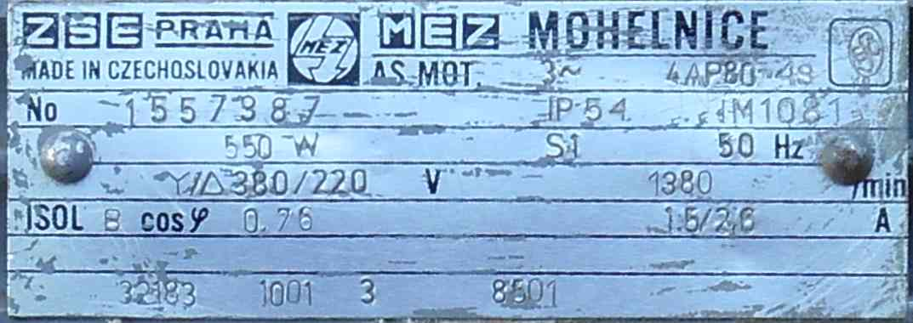
Trojfázové asynchronní motory s kotvou na krátko
Štítek asynchronního motoru

Slide 57
Trojfázové asynchronní motory s kotvou na krátko
Měření asynchronních motorů s kotvou na krátko naprázdno a při zatížení

Slide 58
Trojfázové asynchronní motory s kotvou na krátko
Konec prezentace
Děkuji za pozornost

